Slide 1

ПОТФОЛІО
учителя української мови
і літератури
ВійницькоїЗОШ І-І ступенів
Бокіймівської сільської ради
Млинівського району
Рівненської області
ПИЛИПЧУК Євгенії Володимирівни

Slide 2
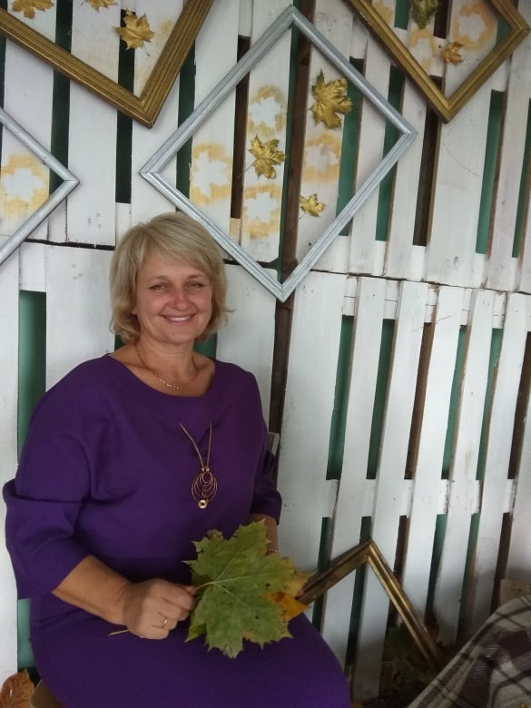
Візитна картка
Пилипчук
Євгенія Володимирівна
Учитель української мови і
літератури
Вища кваліфікаційна
категорія,старший вчитель
Стаж роботи – 32 роки
Освіта вища, Рівненський
державний педагогічний
інститут

Slide 3
ЦІ СЛОВА НАДИХАЮТЬ У ЖИТТІ
У творчості – спека й злива, у ній – твоїх вчинків сліди…
Без сонця не родить жито, без вітру вода не шумить,
Без творчості нам не жити, без неї нам не любить,творчість – це серце світу, душа, що творить дива!
Не смій її загубити! Знайди життєдайні слова!.. М.Сом

Slide 4
ПЕДАГОГІЧНЕ КРЕДО
Повноцінними є тільки ті знання, які
дитина здобула власною активністю
Йоганн Песталоцці

Slide 5
ПРАЦЮЮ НАД ПРОБЛЕМНОЮ ТЕМОЮ
“ Компетентнісний підхід у пошукові ефективних форм та прийомів
втілення творчості вчителя та учнів на уроках
української мови та літератури ”.

Slide 6
Вивчення української мови і літератури в школі передбачає, як відомо, реалізацію трьох основних завдань:
дати учням знання з мови і літератури та навчити використовувати їх на практиці;
розвивати мислення, творчі вміння й здібності;
виховувати національно свідому особистість.

Slide 7
НАШІ ДОСЯГНЕННЯ
2018-2019 н.р
ІІ етап конкурсу знавців української мови ім.П.Яцика
Лавренюк Олена 6 кл ІІ місце
Сторожков Олександр 9 кл ІІІ місце
ІІ етап Всеукраїнської учнівської олімпіади з української мови
Сторожков Олександр 9 кл ІІІ місце
Конкурс творчих робіт ім.Т.Шевченка
Лавренюк Олена 6 кл ІІІ місце
2019-2020 н.р.
ІІ етап Всеукраїнської учнівської олімпіади з української мови
Лавренюк Олена 7 кл ІІІ місце

Slide 8
У своїй педагогічній практиці використовую спосіб інтеграції окремих елементів таких сучасних технологій навчання:
проектне навчання;
ігрові технології;
інтерактивна технологія;
особистісно-зорієнтоване навчання.

Slide 9
Навчання на основі проекту передбачає таке:
підвищується рівень відповідальності учня за виконаний обсяг роботи;
вчителі виконують ролі тренерів та фасилітаторів дослідження, проводять рефлексії;
часто учні працюють в парах або групах.

Slide 10
Ігрові технології навчання відрізняються від інших технологій тим, що гра:
добре відома, звична й улюблена форма діяльності для людини будь-якого віку;
ефективний засіб активізації. У грі легше долаються труднощі, перешкоди, психологічні бар’єри;
мотиваційна за своєю природою (по відношенню до пізнавальної діяльності вона вимагає від учнів ініціативності, творчого підходу, уяви, цілеспрямованості);
дозволяє вирішувати питання передачі знань, умінь, навичок;
багатофункціональна, її вплив на учня неможливо обмежити одним аспектом;
переважно колективна, групова форма роботи, в основі якої знаходиться змагання. В якості суперника може бути як сам учень (переконання себе, покращення свого результату), так і інший;
має кінцевий результат. У грі учасник має отримати приз: матеріальний, моральний (грамота, широке оголошення результату, заохочення) психологічний (самоствердження, самооцінка);
має чітко поставлену мету й відповідний педагогічний результат

Slide 11
Найефективнішим засобом розвитку творчих здібностей учнів є інтерактивні технології навчання. Ця тема є актуальною, бо
    – забезпечує умови для розвитку творчої особистості дитини;
    – сприяє позитивній мотивації учнів до пізнавальної діяльності, потребі в самопізнанні, самореалізації та самовдосконаленні;
    – робить можливим оригінальний підхід до побудови структури сучасного уроку української мови та літератур

Slide 12
Головними завданнями особистісно орієнтованої технології є:
розвиток індивідуальних пізнавальних здібностей кожної дитини;
максимальний вияв, ініціювання, використання індивідуального (суб'єктивного) досвіду дитини;
допомога особистості у пізнанні себе, самовизначенні та самореалізації;
формування в особистості культури життєдіяльності, яка дає змогу продуктивно вибудовувати своє повсякденне життя, правильно визначати його лінію.

Slide 13
Всередині нас криються потенційні творчі можливості, й ми повинні працювати щосили, щоб розкрити цей потенціал
Мартін Лютер Кінг

Slide 14
ДЯКУЮ ЗА УВАГУ

